Slide 1
Perbandingan Total Penjualan Game Berdasarkan Genre dan Platform
Muhmmad Asyroful Nur Maulana Yusuf (119140026)
Makruf Alkarkhi (119140075)
Dodi Devrian Andrianto (119140023)

Slide 2
Alasan
Perkembangan zaman di era digitalisasi mengakibatkan perkembangan terjadi pada industri pembuatan game, dengan beraneka ragam game berdasarkan genre dan platform yang digunakan mengakibatkan total penjualan game tidak hanya berfokus dengan salah satu hal. Sebagai seorang developer game mengetahui pasar game secara global dapat mengetahui genre dan platform game apa yang tepat dibuat untuk dipasarkan serta dapat bersaing secara global.

Slide 3
Fungsi
Visualisasi data ini bertujuan untuk memberikan gambaran serta informasi seputar data perbandingan total penjualan game berdasarkan genre dan platforms kepada developer game serta seorang pengamat game.

Slide 4
Pada visualisasi data ini, tone desain yang digunakan untuk menggambarkan dengan topik yang diangkat berkaitan dengan game. Warna yang digunakan merupakan kombinasi warna terang sebagai tone dari warna game.
Tone of The Design

Slide 5
Editorial Focus
Game menjadi editorial fokus pada visualisasi dikarenakan game menjadi industri yang sangat cepat berkembang di era digitalisasi saat ini. Hal tersebut dibuktikan dengan meningkatnya penjualan dari tahun ke tahun. Penjualan game tersebut beraneka ragam berdasarkan genre dan platform secara global.

Slide 6
01
Data Preparation
Memilih dan menyeleksi dataset mengenai penjualan game.
https://www.kaggle.com/datasets/gregorut/videogamesales

Slide 7
02
Pre-Processing Data
Menghilangkan atribut yang tidak digunakan dalam pemvisualisasian data.

Slide 8
03
Visualisasi Data
Mengubah dataset menjadi visualisasi data.

Slide 9
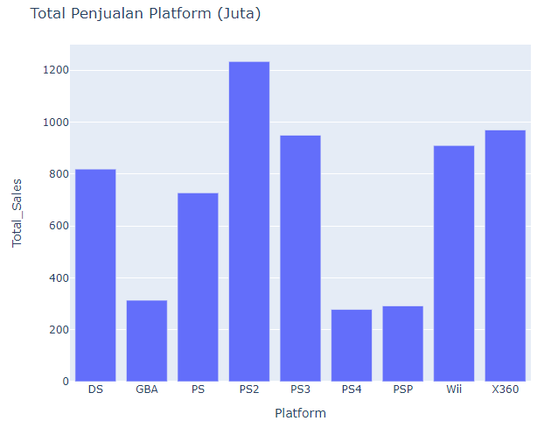
Total Penjualan Platform

Slide 10
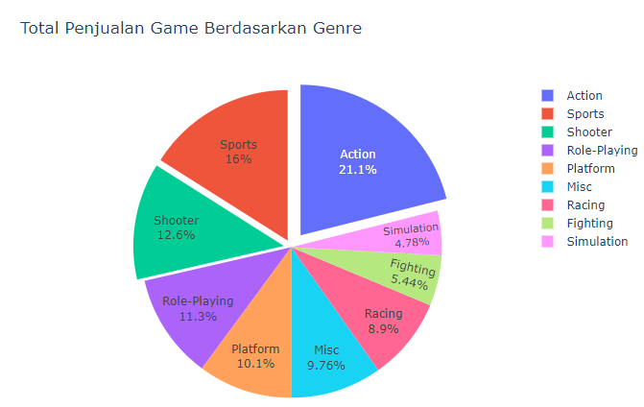
Total Penjualan Game Berdasarkan Genre

Slide 11
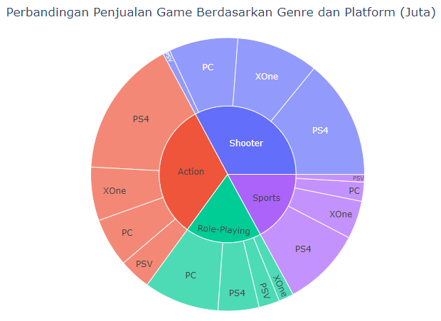
Perbandingan Penjualan Game Berdasarkan Genre dan Platform

Slide 12
Terima Kasih

